Slide 1
frag.extract
01.07.2019

Slide 2
Status:
Weitere Usability Verbesserungen der Chrome Extension:
Button um Popup um zur Stelle des Codeblocks auf der SO Seite zu scrollen
Buttons an jedem Codeblock auf der SO Seite um sie zum Fragment hinzuzufügen
Material Design im Popup
Viele Probleme bei der Umsetzung der Neuerungen, Fehler ohne Fehlermeldung oder ersichtlichen Grund etc., Beschränkungen von Chromes Extension API

Slide 3
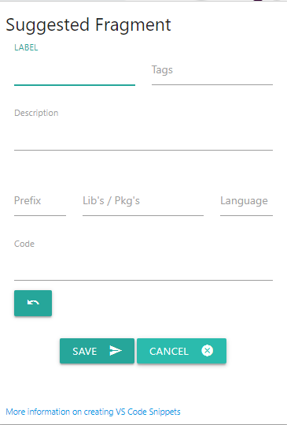
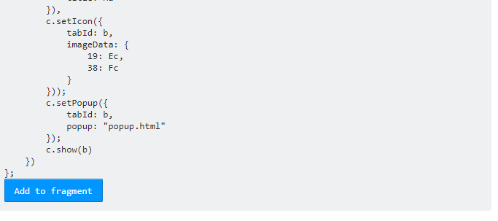
Codeblock auf SO Seite mit eingefügtem Button
Popup

